Slide 1
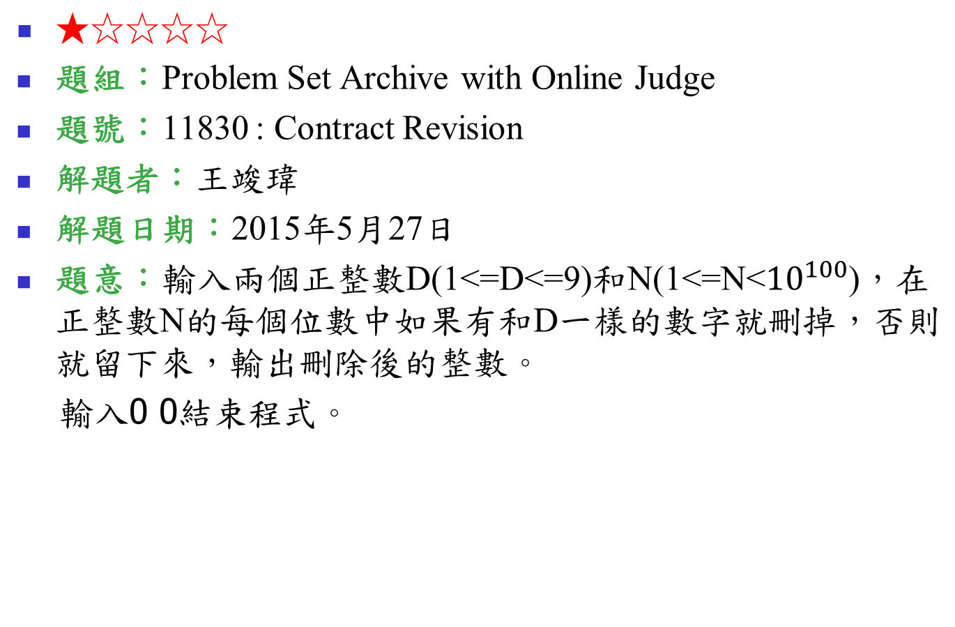
11830 : Contract Revision

Slide 2
題意範例：
5 5000000 ➔0 (刪掉5)
3 123456 ➔12456 (刪掉3)
9 23454324543423 ➔ 23454324543423 (沒有9可刪除)
9 99999999991999999 ➔1 (刪掉9)
7 777 ➔0 (刪掉7)
0 0

Slide 3
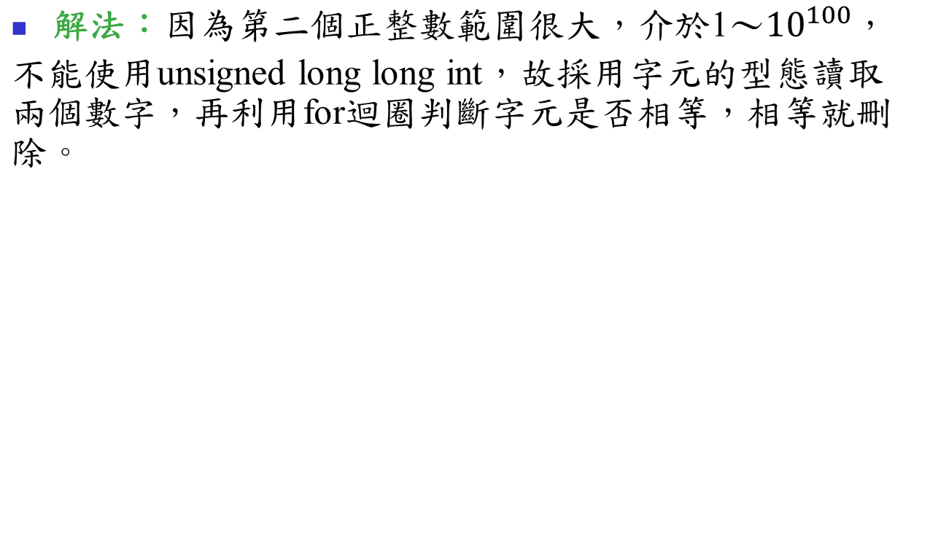
解法範例：
3 123456
索引 | [0] | [1] | [2] | [3] | [4] | [5]
陣列 | 1 | 2 | 3 | 4 | 5 | 6
判斷 | 3≠1 | 3≠2 | 3=3 | 3≠4 | 3≠5 | 3≠6
動作 |  |  | delete
結果 | 12456
討論：無

